Slide 1


Slide 2
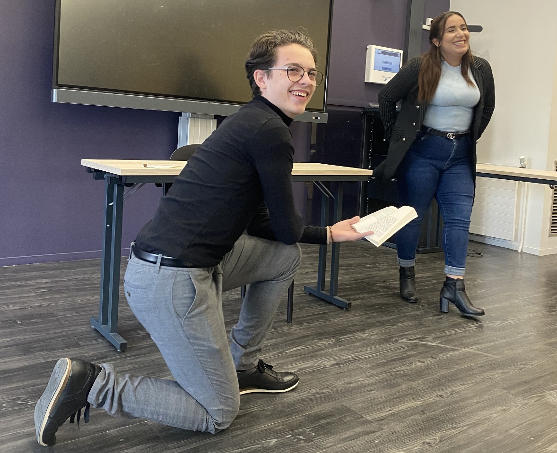
27 bis rue du Progrès - 93100 Montreuil

Slide 3
SI HTML/CSS - E1 P2026
Du lundi 13 au vendredi 17 décembre 2021

Slide 4
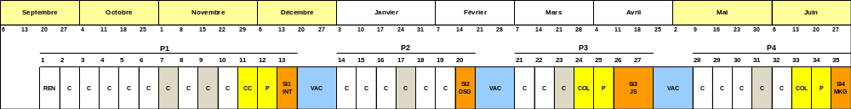
12 semaines écoulées sur 35 !
Vous en êtes là !
3

Slide 5
Cadrage, objectifs et esprit
Cadrage
  5 jours ouvrés
  1 agence de 8 personnes y compris celles qui sont en RTT
  Une note individuelle sur 20
  Objectifs
  Travailler ensemble et vous enrichir mutuellement
  Mettre en œuvre ce qui doit avoir été acquis lors des 12 dernières semaines
  Apprendre à présenter le vendredi un travail qui est au-dessus de vos capacités du lundi
Esprit
  Coopération
  Technicité
  Créativité

Slide 6
La demande
Arcane
  Concevoir le site de présentation des personnages de la série Arcane
  Ce que vous devez faire
  Choisir un personnage de la série
  Concevoir le design ensemble sur Figma (chaque page est différente mais le style peut être le même)
  Intégrer chacune des pages individuellement
  Ajouter toutes les features auxquelles vous pourriez penser (animations, interactions, audios, vidéos, easter-eggs)
Ce que vous ne devez pas faire
  Copier bêtement
  Se reposer sur les autres
  Vous contenter de ce que vous savez faire

Slide 7
Les soutenances
Modalités
  Début à 14h00
  10’ de présentation et 10’ de questions/réponses
  L’ordre et les horaires des passages individuels vous seront communiqués le vendredi matin à 10h30
  Tenue très correcte exigée (costume cravate)
  Aucun problème technique ne sera accepté (anticipez, voire enregistrez votre présentation)
  Notation
  05 pts : Conception et réalisation du design (note commune)
  04 pts : Qualité du code
  06 pts : Technicité et features
  02 pts : Présentation orale
  02 pts : Explication technique
  01 pts : mise en ligne du site
Rendus
  Un fichier Zip nommé nom_prenom.zip contenant tout le nécessaire pour faire fonctionner le site
  Le lien du site, s’il est en ligne

Slide 8
Planning de la semaine
Lundi 13/12 journée
  Présentation et soutien
  Mercredi 15/12 journée
  Soutien
Vendredi 17/12 après-midi
  Soutenances

Slide 9
Faites bien !

Slide 10
Des questions ?

